Slide 1
Organizacija gasilstva in pravne osnove
Tečaj Pionir II

Slide 2
Naloge gasilstva
01

Slide 3
Naloge gasilstva
Gasilske organizacije opravljajo:
NALOGE GAŠENJA IN REŠEVANJA OB POŽARIH
PREVENTIVNE NALOGE VARSTVA PRED POŽAROM
NALOGE ZAŠČITE IN REŠEVANJA LJUDI IN PREMOŽENJA OB NARAVNIH IN DRUGIH NESREČAH
STORITVE
Operativnih nalog gasilstva ni mogoče opravljati kot pridobitne dejavnosti.

Slide 4
Organiziranost gasilskih organizacij
02

Slide 5
Organiziranost gasilskih organizacij
GZS
1
GASILSKA REGIJA
17
GASILSKA ZVEZA
121
GASILSKO DRUŠTVO
1333

Slide 6
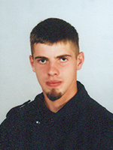
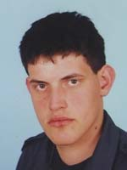


Organiziranost PGD
OBČNI ZBOR
UPRAVNI ODBOR
PREDSEDNIK
NADZORNI ODBOR
POVELJSTVO
POVELJNIK
DISCIPLINSKA KOMISIJA
MLADINSKA KOMISIJA
KOMISIJA ZA VETERANE
KOMISIJA ZA ČLANICE
KOMISIJA ZA ODLIKOVANJA
JAN CIGALE,
PREDSEDNIK
GREGOR MLINAR,
POVELJNIK

Slide 7
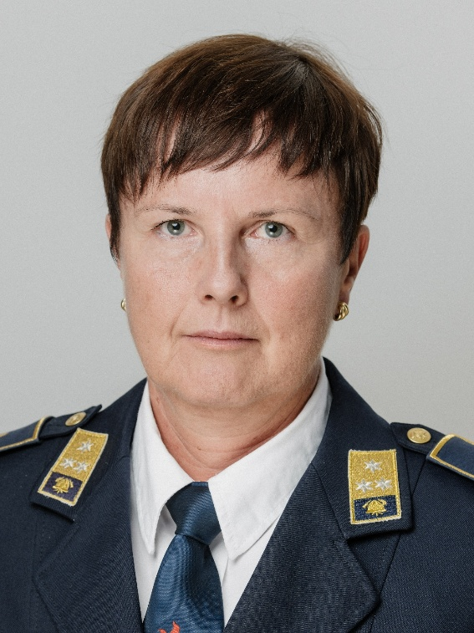
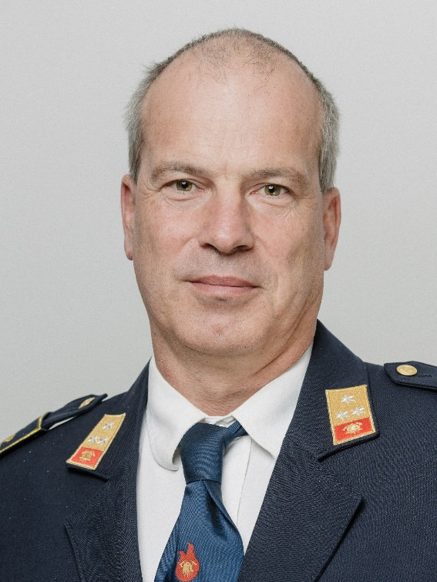


Organiziranost GZ
SKUPŠČINA
UPRAVNI ODBOR
PREDSEDNIK
NADZORNI ODBOR
POVELJSTVO
POVELJNIK
DISCIPLINSKA KOMISIJA
MLADINSKA KOMISIJA
KOMISIJA ZA VETERANE
KOMISIJA ZA ČLANICE
KOMISIJA ZA ODLIKOVANJA
KOMISIJA ZA TEHNIKO
KOMISIJA ZA IZOBRAŽEVANJE
MOJCA CEMPRE,
PREDSEDNICA
TOMAŽ RUPNIK
POVELJNIK

Slide 8
Gasilske oznake, čini in funkcije
03

Slide 9

Čin pionirja
Pogoji:
Opravljen tečaj pionir I in II
Starost 9 let
Opis:
Obroba: modre barve
Trak: oranžne barve
Nošenje:
Na ramenih delovne obleke

Slide 10

Čin gasilca
Pogoji:
Opravljen tečaj za gasilca
Opis:
Obroba: rdeče barve
Trak: rdeče barve
Plamenica: rdeče barve
Nošenje:
Na ramenih delovne obleke ali
na ramenih gasilske uniforme

Slide 11





















Čini v gasilstvu
PIONIR
GASILEC
VIŠJI GASILEC
NIŽJI GASILSKI ČASTNIK
GASILSKI ČASTNIK
VIŠJI GASILSKI ČASTNIK
VISOKI GASILSKI ČASTNIK
MLADINEC
GASILEC
I. STOPNJE
VIŠJI GASILEC
I. STOPNJE
NIŽJI GASILSKI ČASTNIK
I. STOPNJE
GASILSKI ČASTNIK
I. STOPNJE
VIŠJI GASILSKI ČASTNIK
I. STOPNJE
VISOKI GASILSKI ČASTNIK
I. STOPNJE
GASILEC PRIPRAVNIK
GASILEC
II. STOPNJE
VIŠJI GASILEC
II. STOPNJE
NIŽJI GASILSKI ČASTNIK
II. STOPNJE
GASILSKI ČASTNIK
II. STOPNJE
VIŠJI GASILSKI ČASTNIK
II. STOPNJE
VISOKI GASILSKI ČASTNIK
II. STOPNJE

Slide 12










Specialnosti
MENTOR MLADINE
SODNIK GASILSKIH IN GASILSKO-ŠPORTNIH DISCIPLIN
NOSILEC IZOLIRNEGA DIHALNEGA APARATA
BOLNIČAR
STROJNIK
GAŠENJE NOTRANJIH POŽAROV – MODUL A
GAŠENJE POŽAROV
V NARAVI
TEHNIČNI REŠEVALEC PRI NARAVNIH NESREČAH
TEHNIČNI REŠEVALEC PRI PROMETNIH NESREČAH
REŠEVALEC
OB NESREČAH Z NEVARNIMI SNOVMI

Slide 13
Pravilniki v gasilstvu
04

Slide 14
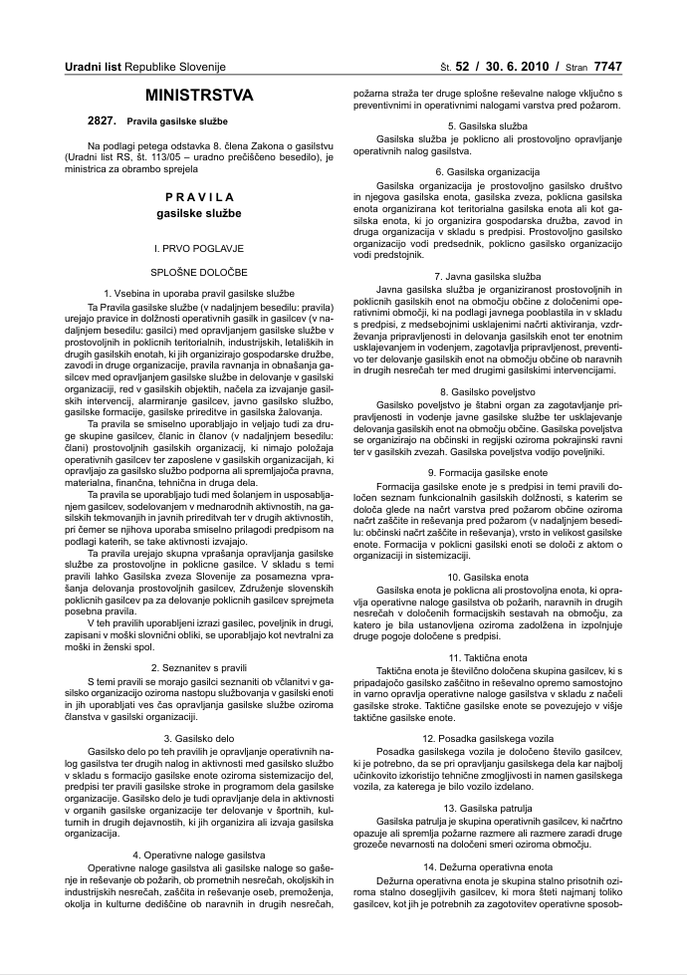
Pravila gasilske službe
Naloge gasilstva
Ravnanje in odnosi
Razvrščanje in gasilske formacije
Gasilski objekti
Oblike sodelovanja gasilskih enot
Usposabljanje
Preventiva, pripravljenost in intervencije
Gasilske prireditve in žalovanja

Slide 15

Pravila gasilske službe prostovoljnih gasilcev
Članstvo v prostovoljni gasilski enoti
Operativno vodenje prostovoljnih gasilskih organizacij
Pravice in dolžnosti gasilskih vodij
Usposabljanje
Pogoji za pridobitev činov in položajnih oznak
Gasilska zaščitna in reševalna oprema
Gasilska tekmovanja prostovoljnih gasilcev

Slide 16
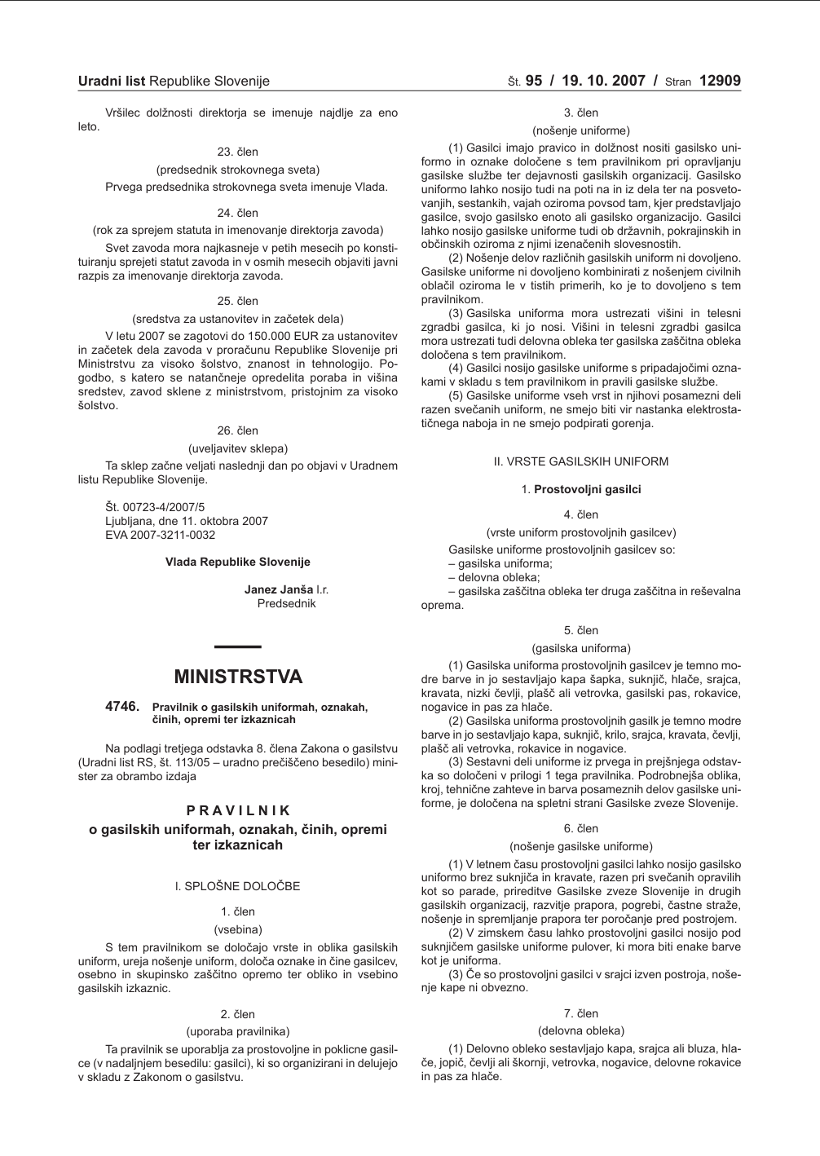

Pravilnik o gasilskih uniformah, oznakah, činih, opremi ter izkaznicah
Vrste gasilskih uniform
Oznake in čini gasilcev
Gasilske izkaznice

Slide 17
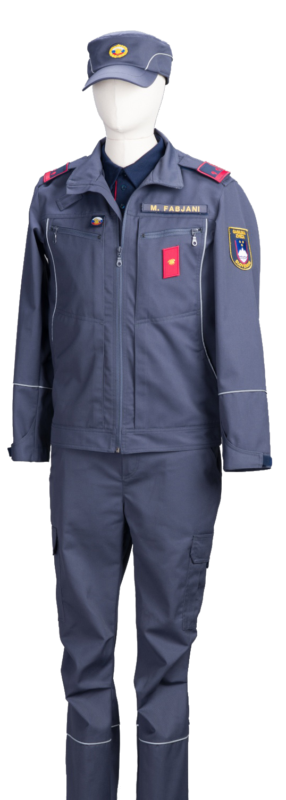
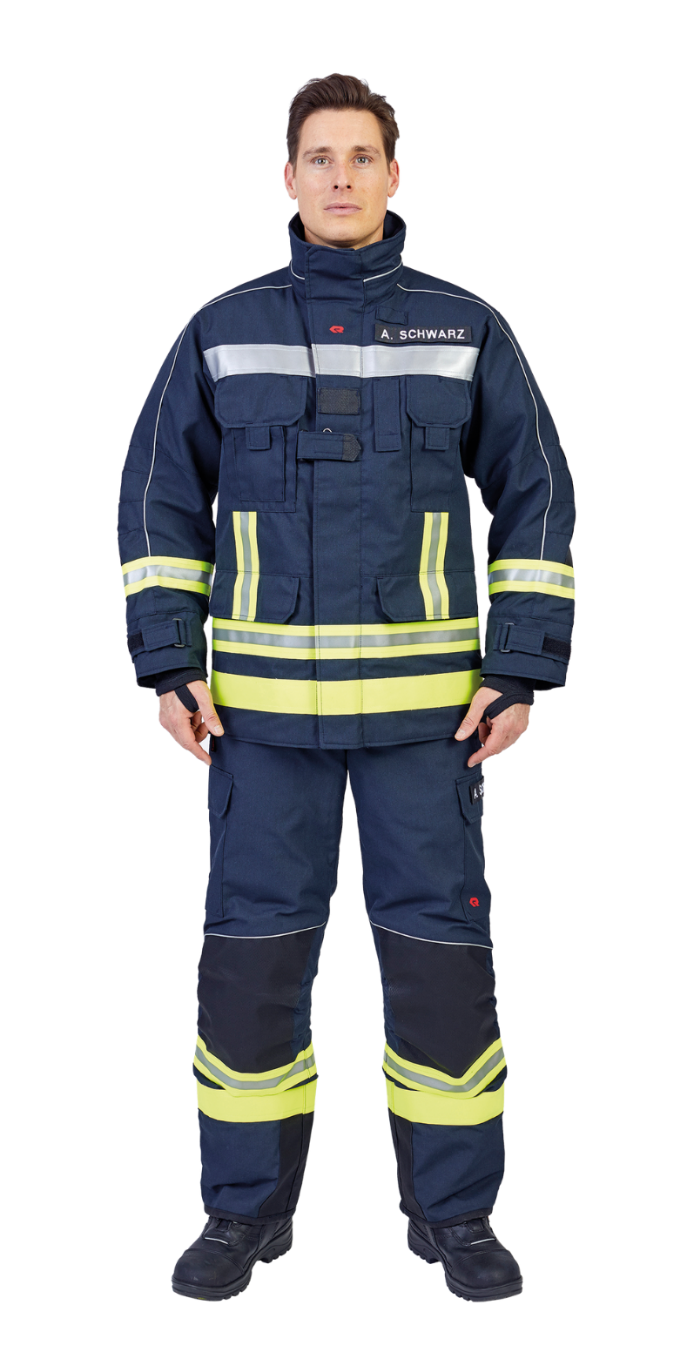
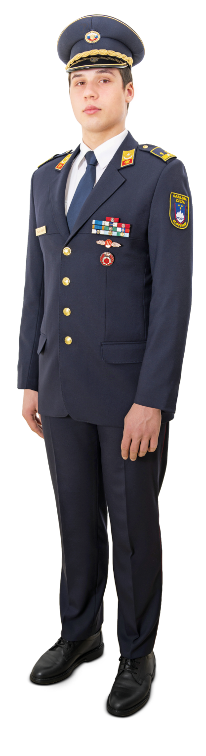
Gasilska oblačila
Gasilska
delovna obleka
Gasilska
uniforma
Gasilska
zaščitna obleka

Slide 18
Drugi pravilniki v gasilstvu
Pravilnik o ugotavljanju zdravstvene sposobnosti operativnih gasilcev
Pravilnik o vozilih s prednostjo
Pravilnik o usposabljanju za vožnjo manjših gasilskih vozil
Pravilnik o ukrepih za zavarovanje osebnih podatkov
Pravilnik o priznanjih in odlikovanjih
Pravilnik o delovanju mladih v gasilskih organizacijah
…

Slide 19
Zgodovina gasilstva
05

Slide 20
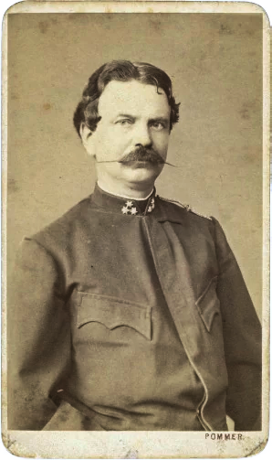
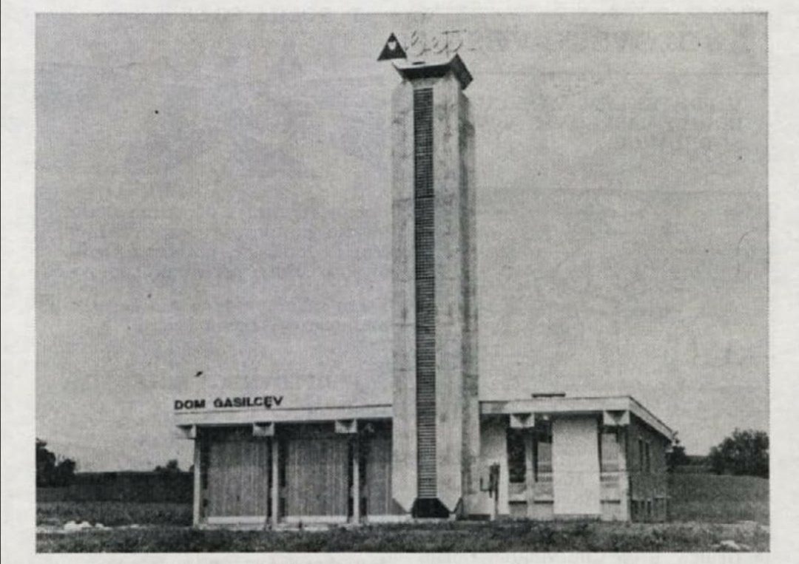
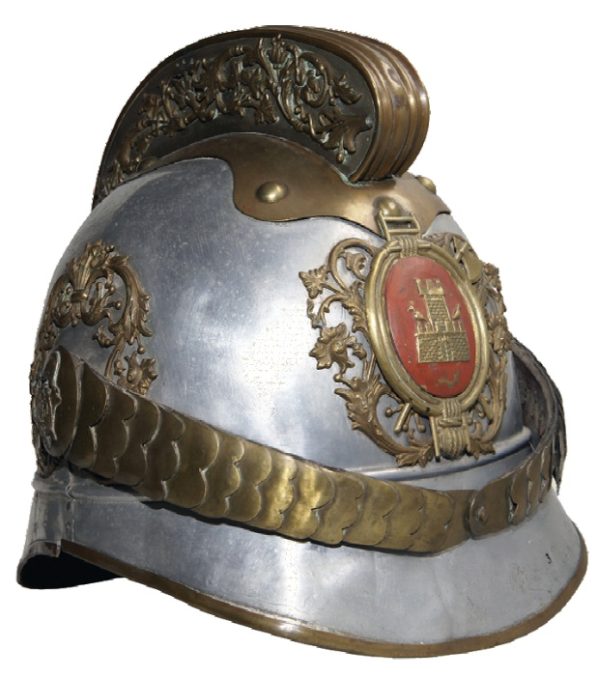
Gasilstvo na slovenskem
Prva „požarna bramba“
Metlika, 1869
Ustanovitelj: vitez dr. Josip Savinšek

Slide 21
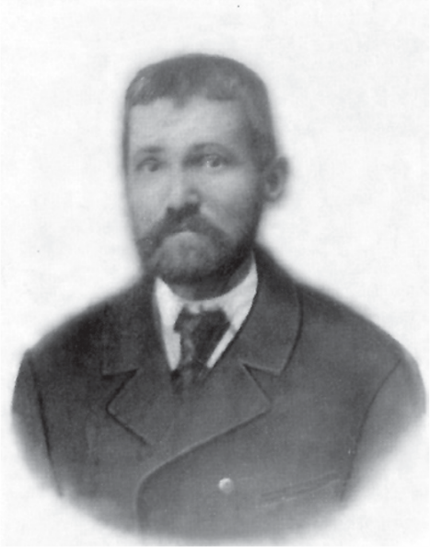
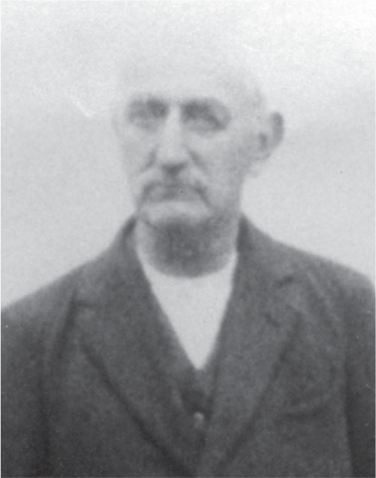
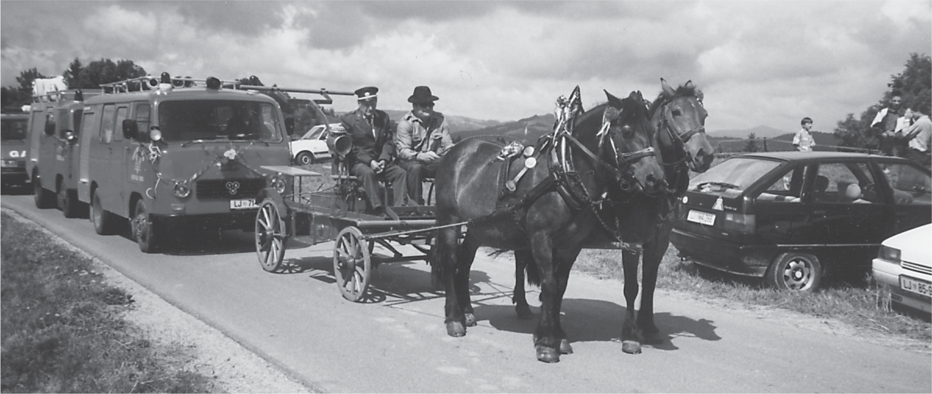
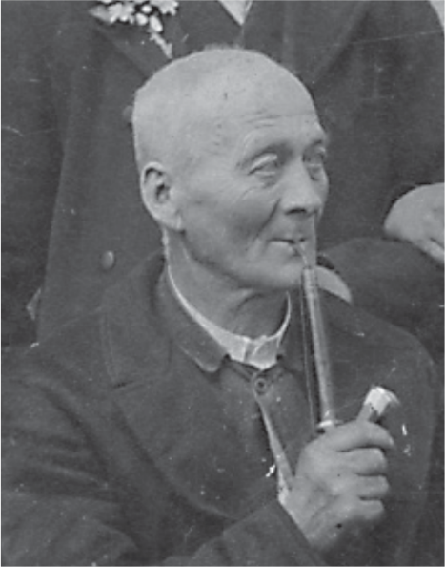
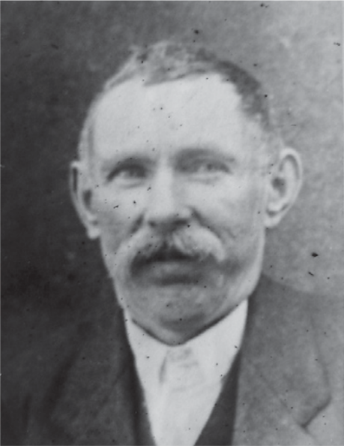
PGD Medvedje Brdo
Ustanovljeno 25. april 1906
17 operativnih in 14 podpornih članov
1908 kupljena ročna gasilna brizgalna
Franc Kogovšek, Janež, Rovte
Franc Gantar,
Birt na Tratah
Franc Brenčič,
Šinkovc
Anton Cigale,
Kašparevc

Slide 22

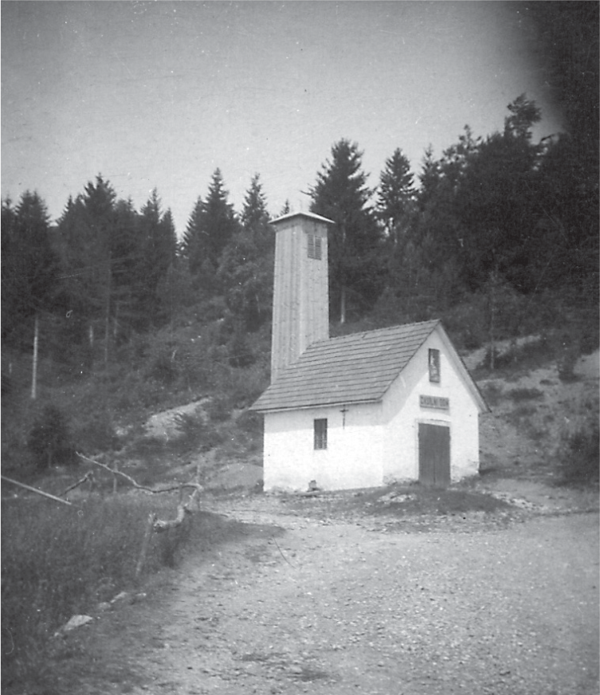
PGD Medvedje Brdo
1910 dograjena gasilska shramba na Tratah
1913 razvit gasilski prapor
1945-1955 spada pod Okrajno poveljstvo narodne zaščite Idrija-Cerkno in pokriva Zavratec, Dole, Gore, Jelični Vrh in Medvedje Brdo
1947-1949 poteka gradnja gasilskega doma na Veharšah, a ni nikoli zaključena

Slide 23

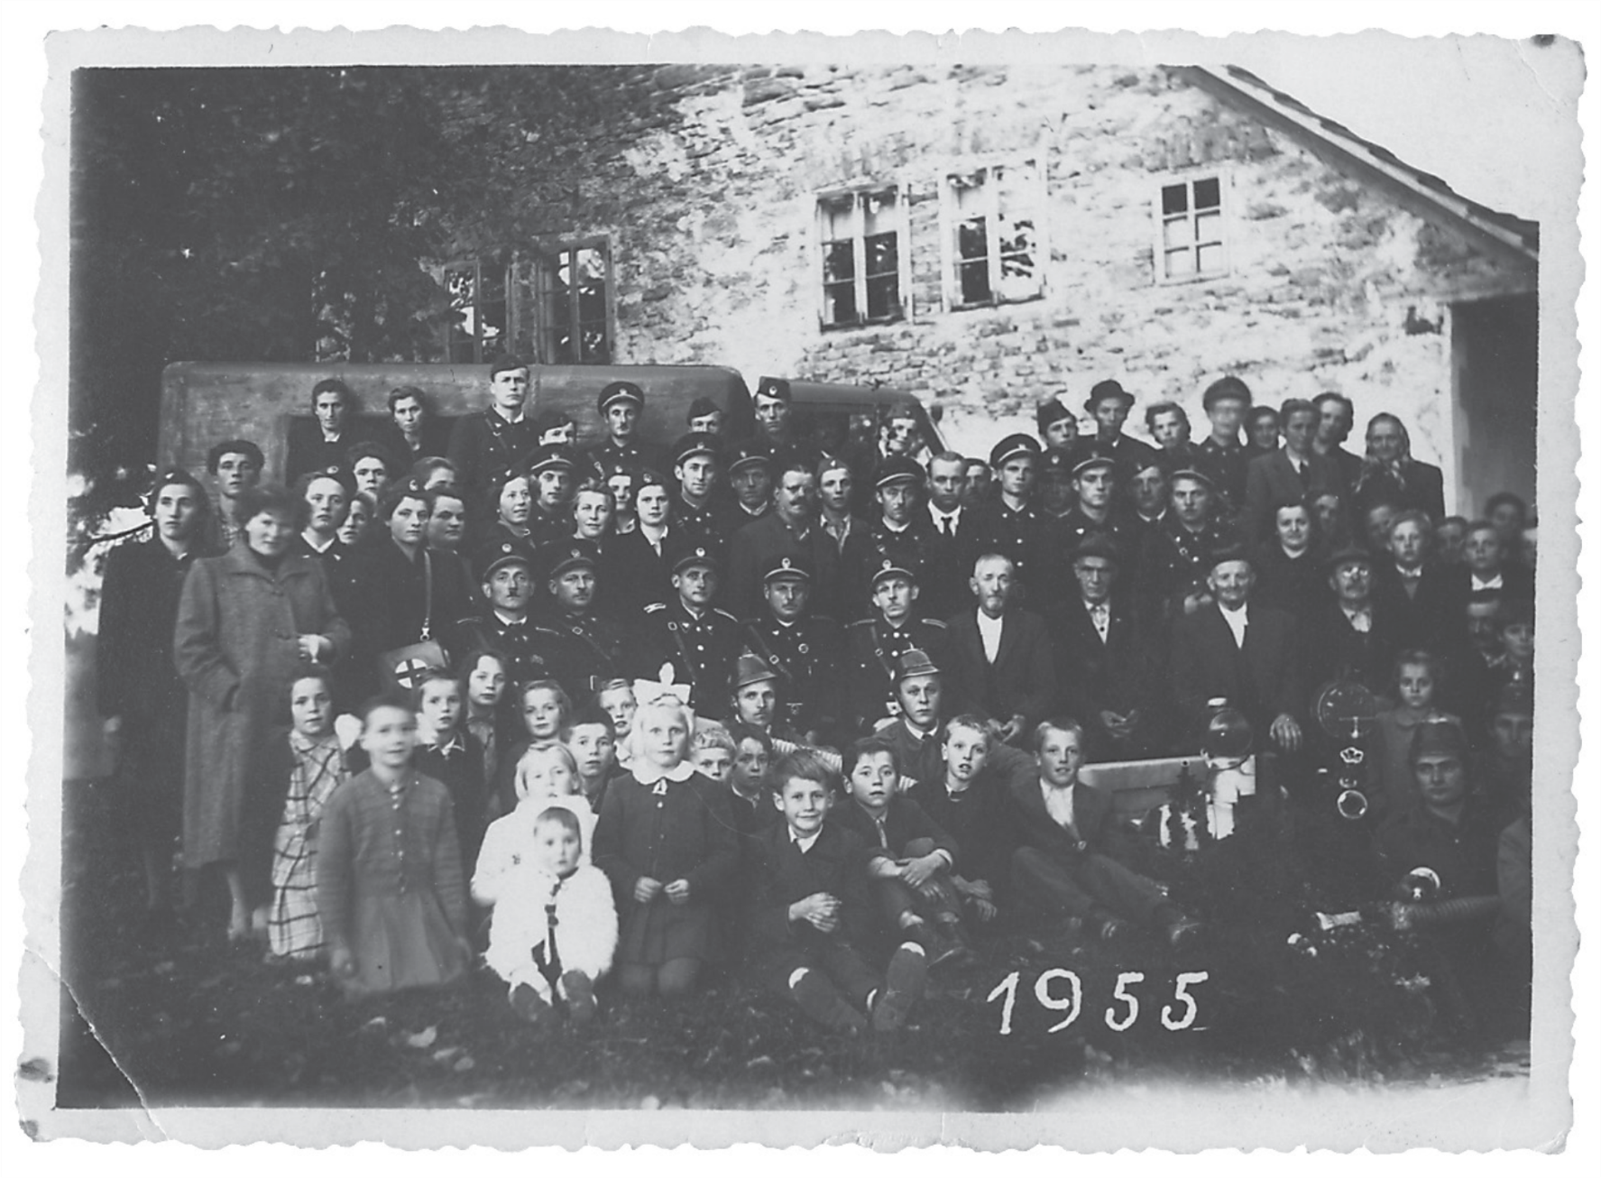
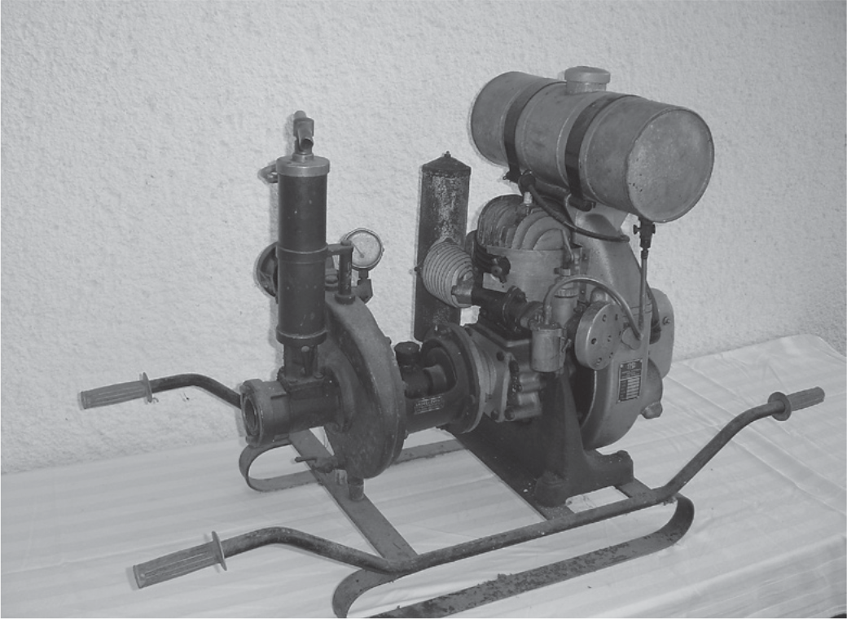
PGD Medvedje Brdo
1952 reorganizacija okrajev
Od 1953 društvo pokriva Medvedje Brdo in Rovtarske Žibrše
1955 prva motorna brizgalna „Savica“

Slide 24

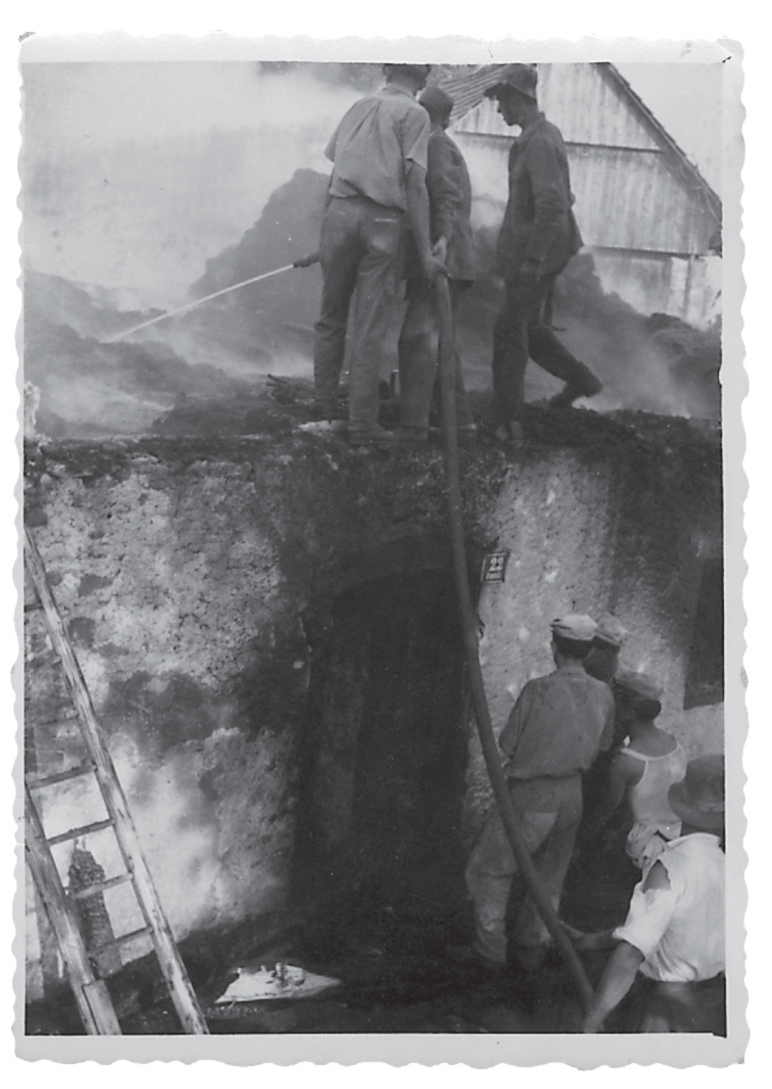
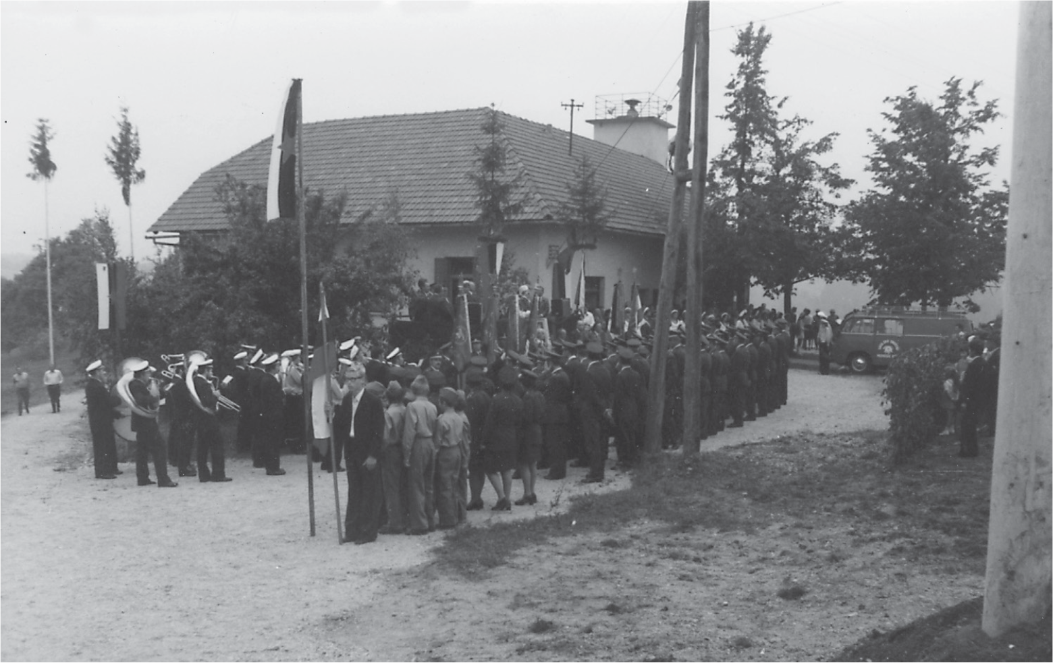
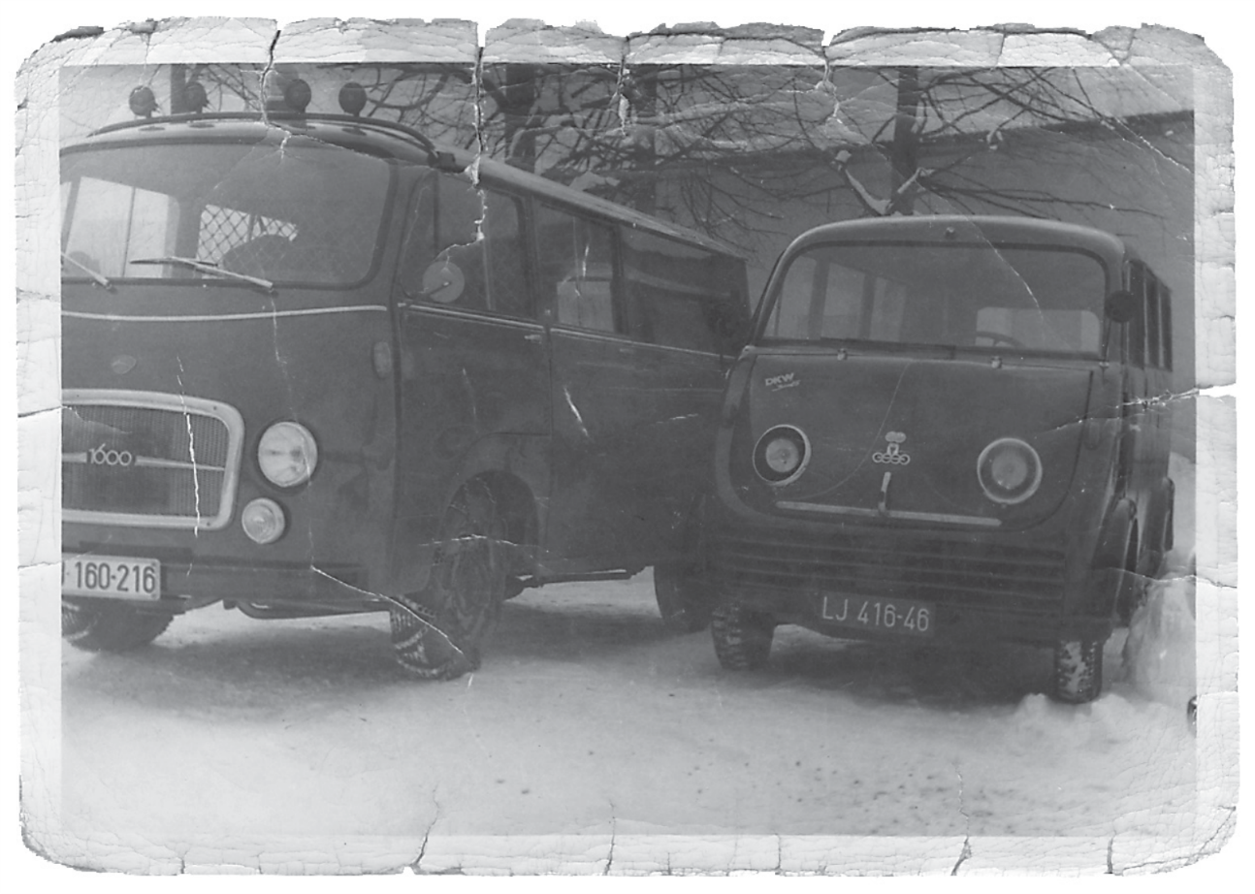
PGD Medvedje Brdo
1956-1957 gradnja gasilskega doma
1964 kombi DKW, 1976 kombi IMV

